Slide 2
АРТРОРЕВМАТИЧНИ ЗАБОЛЯВАНИЯ Ревматоиден артрит
Определение. Хронично, системно възпалително заболяване, което засяга предимно синовиалните мембрани на ставите, най често симетрично, има тенденция към хронично протичане и склонност към ангажиране на много стави, с голям риск от деформации и анкилози. Системният му характер се обуславя от множество извънставни прояви: ревматоидни възли (кожна проява на васкулит), невропатия, лимфаденопатия, спленомегалия, перикардит, васкулит, с възможност за въвличане на реналната, пулмоналната и кардиоваскуларната системи.

Slide 3
Заболяването се счита придобито автоимунно, поради наличието на ревматоиден фактор (антитела към IgG) при 60-80 % от болните и разпространени имунни и възпалителни промени на съединителната тъкан. Високите титри на РФ обикновено са асоциирани с по-тежко и активно ставно засягане, по-голямо системно увреждане и по-лоша прогноза.
Честота. Среща се сред 1-2 % от населението, жените боледуват 3 пъти по-често от мъжете. Началото на заболяването най-често е във възрастта 40 до 60 г., но може да започне на всяка възраст.
Етиология. Тя е неизвестна. Намирането на HLA-DRW 4 антиген при 70 % от болните говори за роля на генетични фактори при възникването му.

Slide 4
Клиника. Определяща особеност на заболяването е хроничното възпаление на синовията на стави и сухожилни влагалища, деструктиращо хрущял, субхондрална кост и сухожилия, водещо до намалена механична стабилност. Под действие на теглещата сила на мускулите, нестабилните ставни структури търпят типични деформации. С намалена механична стабилност се свързва сублуксацията на прешлени в областта на цервикалния гръбнак (С₁ спрямо С₂), с евент. спинална компресия и неврологични усложнения. Растящият панус може да причини компресия на периферни нерви с отпадна сетивна и двигателна симптоматика, напр. вторичен синдром на карпалния канал.

Slide 5
Диагностицират се три основни форми на заболяването: класическа, сигурна и вероятна. Според рентгеновия образ се различават следните степени: 1-ва – субхондрална остеопороза, 2-ра – към нея наличие и на ерозии, 3-та – към горните стеснена, ста-на междина и 4-та – костна анкилоза.
Лечение. To е комплексно – медикаментозно, физикално и оперативно. Физикалната терапия е неотменим компонент на комплексното лечение. Главната й цел е да помогне на пациентите с РА да постигнат максималния си потенциал за нормален живот. Основните й задачи са: запазване на ставната подвижност, мускулната сила и функционалната годност, превенция на инвалидността, овладяване на болката, потискане на локалната възпалителна активност.

Slide 6
Ранен стадий. Най-често началото е хронично, бавно прогресиращо, със симетрично засягане на малките стави на ръцете и краката, гривнените стави, като дисталните интерфалангеални стави и палецът са пощадени. Този стадий продължава няколко месеца.
При хронично начало на заболяването с минимална локална възпалителна активност:
Кинезитерапия. Основните й цели са съхраняване и увеличаване на ставния двигателен обем, съхраняване силата на мускулите, профилактика на контрактурите. Показани са:
активни упражнения за поддържане двигателния обем на ангажираните и всички застрашени стави, при изразен болков синдром, с помощ и при елиминирано гравитационно обременяване;

Slide 7
активни упражнения за всички мускули двигатели, с акцент върху тези, противодействащи на контрактурните тенденции. Последните се упражняват и срещу леко мануално или еластично съпротивление,до границата на болката;
релаксиращи въздействия за скъсените с повишен тонус мускули — релаксиращ масаж, ПИР.
Кинезитерапия се провежда 2 пъти дневно по 10-20 min, без достигане границата на умората. Известен ставен дискомфорт, възникващ в резултат на двигателното натоварване с продължителност не повече от 1 h е приемлив.

Slide 8
С оглед релаксиране на скъсените и с повишен тонус мускули, са показани екзогеннна суха топлина (солукс, инфрачервена светлина), влажна (топли компреси, частични вани с t 36—37°С за 10-12 min през ден), както и MB (в олиготермични дозировки, 6-10 min).
С оглед потискане на локалната възпалителна реакция и болката са показани:
стабилна галванизация с анода, йонофореза новокаин;
УЗ като ФФ с НСПРС, с оглед противоболковото, миорелаксиращо и противовъзпалителното му действие при болни с преимуществено пролиферативни ставни промени. Прилага се локално (постоянен или импулсен режим, лабилна методика, 5-10 min), както и сегментарно 3-4 min. He е показан при наличие на висцерални прояви;

Slide 9
Ел. поле с УВЧ – олиготермични дозировки, 8-10 min) са показани поради осъществяваното селективно затопляне на възпалените ставни структури, активиране на микроциркулацията с ускорено елиминиране на медиаторите на възпалението;
Нискоинтензивна лазерна терапия;
За симптоматично лечение: СЧТ и НЧТ (ИТ и СМТ, ДД. Напоследък се увеличава клиничният опит от приложение на TENS;

Slide 10
СРЕДЕН СТАДИЙ.
Продължава десетилетия и се характеризира с разгърната клинична картина, полиставно засягане, значими функционални увреди.
1. При висока обща и локална възпалителна активност физикалната терапия включва:
Имобилизация и позиционна терапия. Показани са за ставите с активно възпаление, което се влияе много добре от пълен покой. Позиционната терапия поставя ставата в положение, противоположно на контрактурните тенденции или в най-удачното функционално положение. Имобилизацията се осъществява с помощта на възглавнички, шини или лонгети.

Slide 11
Имобилизация с продължителност повече от 7-10дни се отразява неблагоприятно върху ставната функция, поради детонизиране на удължените и спазъм на скъсените мускули, намаляваща еластичността на капсулолигаментарния апарат, нарушена трофика на хрущяла, бърза поява на остеопороза, анкилози
Кинезитерапия. Тя включва:
паривни или активни с помощ упражнения за всяка имобилизирана става, 2 пъти дневно по 5-10 min, no всички оси на движение, до възможния пълен неболезнен двигателен обем. Осъществяват се при пълна релаксация на пациента, бавно, щадящо, без болка;
изометрични упражнения за всички мускули двигатели на ангажираната с възпалителен процес става, с акцент върху динамичните и удължените (контракция 4-8 s и почивка 10-20 s).

Slide 12
За повлияване на отока, силната болка и рефлекторен мускулен спазъм, са показани:
криотерапия (3 до 10 min), с оглед потискане на локалния възпалйтелен процес, детонизиране на контрахираната мускулатура, потискане функцията на ноцицепторите, блокиране на болевото провеждане. Ставите с ревматоидно възпаление невинаги реагират благоприятно на криотерапия, особено малките стави на ръката и стъпалото;
Криойонофореза;
йонофореза по Вермел или галванична яка по Щербак са показани при невъзможност за провеждане на локална йонофореза (непоносимост към студа, кожна ерупция, нарушена сетивност);

Slide 13
еритемно огнищно и извъногнищно УВО (при локално зачервяване и повишена кожна температура);
къси или дециметрови вълни върху надбъбреците;
С оглед симптоматично првлияване на болката е показана TENS;

Slide 14
2. При подостър стадий на заболяването с умерена локална възпалителна активност:
Кинезитерапия. Основните цели са поддържането и възстановяване на нормалния обем на движение на ставите и мускулния баланс. Тя включва:
активни упражнения, вкл. улеснителни прийоми на ПНМУ, с оглед поддържане и възстановяване на двигателния обем за всички ангажирани и застрашени стави. При изразен болков синдром са показани упражненията с помощ или при елиминирано гравитационно обременяване;
релаксиращи прийоми (релаксиращ масаж, ПИР) за скъсените мускули и тонизиращи (тонизиращ масаж) и активни упражнения за удължените с намален тонус мускули.

Slide 15
Основно изискване при провеждането й е да не се достига прага на болката и умората. Противопоказани са пасивни изотонични (стреч упражнения), a и такива срещу съпротивление, поради опасност от увреда на възпалените структури и увеличава на интраартикуларното налягане.
В този стадий, при съществуваща симетрична ставна увреда на горни и долни крайници, пациентите трябва да бъдат обучени да осъществяват дейностите от ежедневието си като щадят ставите, използват помощни средства (бастуни, канадки, проходилки, електрически инвалидни колички).

Slide 16
За намаляване на болката, релаксиране на 4 сените мускули и увеличаване еластичността на капсуло-сулосухожилния апарат, е показана суха екзогенна топлина: солукс, инфрачервена светлина (\увеличава кръвооросяването на кожа и подкожие) или рефлекторното охлаждане на ставните повърхности – криотерапията.
За потискане на локалната възпалителна реакция са показани:
ендогенна топлина (ел. поле с УВЧ, МВ в атермични дозировки.
НИМП с оглед въздействието върху микроциркулацията с вторичен ефект върху възпалението и болката, липсата на топлинна компонента, възможността за приложеа при изразена ексудативна реакция;
Йонофореза с аналгетични медикаменти.

Slide 17
3. При хронично протичане на заболяването с минимална локална и обща възпалителна активност:
Кинезитерапия. Тя се разширява, като освен средствата, прилагани при умерена активност, включва:
активни изотонични упражнения — те са средство на избор, с оглед преодоляване на контрактурите. Показани са при минимална локална възпалителна активност и болка и при постигната задоволителна статична изометрична сила;
пасивни изотонични (стреч) упражнения за скъсените мускули; извършват се бавно, щадящо, след предварителни релаксиращи въздействия.
С оглед релаксиране на скъсената мускулатура са показани термотерапевтични въздействия, описани по-горе, вкл. и хидротермотерапия, балнео- и пелоидотерапия. В тези стадии на протичане на заболяването се препоръчва включване и на динамична кинезитерапевтична програма за подобряване общото физическо състояние на болните.

Slide 18
Болните от РА демонстрират редуциран аеробен капацитет, като последица от анемията, лоша двигателна ефективност, причинена от контрактури, деформации, мускулна хипотрофия и намален общ мускулен тонус. Динамичната кинезитерапевтична програма има за цел да увеличи аеробната издръжливост, динамичната мускулна сила и ефективност, костния метаболизъм и издръжливостта в дейностите на ежедневието. Назначават се нискоинтензивни аеробни двигателни натоварвания, като общоукрепващи упражнения, танци, дозирано ходене с малка скорост, каране на велосипед. Съобщават се добри резултати при провеждане на програмата два пъти седмично за поне 6 седмици.
С оглед повлияване на генерализираната мускулна хипотрофия са показани СЧТ и НЧТ в смесени — инхибиращи и трофични параметри, ИТ и др. Показани са още локални въздействия с противовъзпалителен, фибринолитичен и обезболяващ ефект (като горе).

Slide 19
Балнеолечение и пелоидотерапия. Показани са, с оглед изразеното обезболяващо, трофично и релаксиращо въздействие върху еластичните структури. Прилагат се радонови (при персистираща минимална възпалителна активност), сулфидни и хлорнонатриеви минерални води (при стабилизирана клинична ремисия).
Пелоидотерапията се назначава при болни в ремисия и с минимална обща възпалителна активност, предимно пролиферативна форма на ставното възпаление, мускулни и фиброзни контрактури, изразени трофични промени. Като алтернатива може да бъде прилагано парафинолечение (по-висока апликационна температура и по-висок риск от екзацербация).
Противопоказани са при обща възпалителна активност по-висока от минималната, при болни на кортикостероидна терапия, с висцерализация, при ХИБС, сърдечна декомпенсация и пр.

Slide 20
Късен стадий. Настъпва десетилетия след началото на заболяването. Характеризира се с ангажиране и на цервикалния гръбнак и тазобедрените стави, тежки функционални нарушения, генерализирана остеопороза и мускулна хипотрофия, както и органни промени в резултат на ревматоидния васкулит. Силно е нарушена трудоспособността, често е затруднено самообслужването.
Кинезитерапия и трудотерапия. Насочени са към запазване остатъчния функционален капацитет – на дихателната и сърдечносъдовата системи, на ставномускулния апарат, особено на долните крайници, поддържане на мускулния тонус и остатъчната подвижност на ставите, обучение в ДЕЖ и ползване на помощни и ортопедични средства. Крайната им цел е болният да бъде независим в ежедневието си.

Slide 21
С оглед запазване на ставната подвижност, са по-казани главно средства, противодействащи на ставното фиброзиране.
За поддържане на мускулната трофика и сила, са показани ниско- и средночестотни токове, с преобладаване на динамогенни и трофични параметри.
С оглед генерализираната остеопороза, се препоръчват:
общи суберитемни УВО през зимата, дозирана хелиотерапия;
обща йонофореза с no Вермел или галванична яка по Щербак;
средночестотни токове с параметри, имащи трофично и съдоразширяващо действие: СМТ или ИТ;
НИМП.

Slide 22
Физиопрофилактика.
Поради преобладаващия хронично-прогресивен ход на заболяването, от съществено значение е вторичната профилактика с оглед превенция на екзацербациите. Показани са средства, стабилизиращи имунобиологичната реактивнпст: закаляване, обща дозирана хелио- и аеротерапия, климатолечение, общи облъчвания с УВ лъчи, обща йонофореза с калций по Вермел, както и средства, насочени към саниране на огнищните инфекции: УВЧ на синусите, на тонзилите, УВО (с тубус) на тонзиларните и перитонзиларните тъкани и пр.

Slide 23
АНКИЛОЗИРАЩ СПОНДИЛАРТРИТ
Определение: Анкилозиращият спондилартрит е автоимунна, системна, хронично-възпалителна аропатия, която засяга главно аксиалния скелет (сакроилиачни, интервертебрални, костовертебрални стави, междупрешленните дискове с прилежащите литаменти) и периферните стави на крайниците и води до анкилози и деформации. Характерна особеност е ентезопатията – възпалителен процес в местата на свързване на фиброзните тъкани (капсула, лигаменти, периост) към костите с развитие на осифициращ остеит. Заболяването има силна асоциация с HLA-B27 антиген.

Slide 24
Честота: Засяга 0,4 до 1 % от населението, предимно мъже (мъже-жени 7:3) и обичайно започва във възрастта между 16 и 40 г.
Етиопатогенеза: Приема се, че генетичните фактори играят основна, но не единствена роля в етиопатогенезата. При 90 % от заболелите се установява наличие на антигена за тъканна съвместимост HLA-В27 Счита се, че наличието му само създава условия за поява на болестта, тъй като само 20 % от носителитена този антиген боледуват. За появата на AC вероятно играят роля и други, вкл. екзогенни фактори.

Slide 25
Клиника: Заболяването се среща в няколко основни форми.
За класическата форма е характерен спондилит, с начало най-често от сакроилиачните стави, с асцендентно обхващане на гръбначния стълб и бавна еволюция.
При ризомтличната форма се въвличат и тазобедрените и раменните стави. Коксит се установява при 35 % от болните, предимно в по-младата възраст, често е двустранен, протича бързо прогресивно и води до инвалидизиращи анкилози.
Гръбначно-периферната форма протича със спондилит и моно- или олигоартрит на стави на долния крайник (най-често колянна или глезенна).

Slide 26
За скандинавската форма е характерен спондилит и артрит на малките периферни стави по типа на ревматоидния. При около 25 % от болните може да има висцерализация с ангажиране на бели дробове, сърце, очи и пр.
Формата и типа на протичането на заболяването се оформят в първите десет години. При около 20 % от болните, с ранни прояви на периферен артрит, ирит, пулмонална фиброза и постоянно високо СУЕ, се развива значителна инвалидност.

Slide 27
Лечение: Физикалната терапия е съществен елемент от комплексното лечение на AC. Основна цел на рехабилитационната програма е постагане на максималния потензиал за нормален живот, посредством овладяване на болката, поддържане на функционалния капацитет и превенция на деформитетите. Рехабилитационното поведение се определя от формата и стадия на заболяването, активността на възпалителния процес, наличието на висцерализация. Основен компонент на физикалната терапия е кинезитерапията. Поради първичното ограничение на подвижност от мускулния спазъм, бавно прогресивното развитие на заболяването и мозаичният характер на засягане на гръбначните структури, кинезитерапевтичната програма е в състояние значително да повиши подвижността, посредством релаксиране на скъсените мускули и компенсация на засегнатите движения от неувредените или по-слабо увредените сегменти.

Slide 28
Особено внимание следва да се обръща на структурите със запазена остатъчна подвижност, както и на шийния гръбнак, доброто функционално състояние, на който компенсира в известна степен загубената подвижност на по-долните дялове.
Кинезитерапевтичната програма следва да включва:
аналитичнафдихателна гимнастика;
Активни упражнения за поддържане обема на движение на гръбначния стълб и ангажираните периферни стави, улеснителни техники на ПНМУ;
релаксиращи прийоми за скъсените и с повишен тонус мускули - параспиналните, mm. pectorsles, m. iliopsoas, m. rectos femoris, mm. adductores, ишиокруралната мускулатура и др.

Slide 29
релаксиращ масаж, ПИР, релаксиращи техники на ПНМУ;
активни и пасивни (стреч) упражнения за горните мускули;
упражнения за усилване на динамичните и удължени мускули – изотонични и срещу адекватно съпротивление за мускулите на гърба, помощната дихателна мускулатура и удължените и отслабенн мускули на периферните стави - mm. glutei, m. deltoideus, mm. supraspinatus, infraspinatos и др, в постепенно нарастващ интензит и дозировка;
масаж – класически, съединителнотъканен отлепващ; релаксиращи масажни похвати за скъсените и с повишен тонус мускули, тонизиращ за удължените и отслабени.
хидрокинезитерапия. Адекватно темперираната (Т 32-34°С) водна среда, намалява болката и мукулния спазъм, релаксира мекотъканните структури, улеснява движенията и е особено подходяща при циенти с болков синдром. Противопоказана е висока обща и локална активност на заболяван; активен синовит;

Slide 30
Елементите от спорт и способстват за поддържане на подвижността и изправената позиция на гръбнака както и аеробния капацитет на болните. Плуване, волейбол, баскетбол, каране на велосипед и бягане, са подходящи спортове. He се препоръчват контактните спортове, поради риска от травма, обусловена от намалената механична устойчивост на гръбначния стълб и често наличната остеопороза:
трудотерапия често се препоръчва с oглед установяване възможностите на болните в ДЕЖ, както и за подобряване адаптацията им към служебните и домашни задължения.

Slide 31
Кинезитерапевтичната програма следва да е индивидуално изградена, съобразена с формата, стадия и активността на заболяването. При болни с АС, гръбначният стълб е с намалена статична и динамична издръжливост, поради загуба на пасивната стабилизация от осифицираните лигаменти и съпътсващата остеопороза. Това налага избягване на продължителното обременяване. Счита се, че при мининимална и умерена активност е допустима известна болева реакция, но тя не бива да трае повече от 3 часа след приключване на кинезитерапията.

Slide 32
Ранен стадий. Характеризира се с предимно нощна лумбалгия, сутрешна скованостпро минимална до умерена възпалителна активност. Диагностицирането на заболяването често е възможно едва 3 до 5 г. от появата на оплакванията до оформяне на типичните промени в сакроилиачните стави. Рехабилитационният комплекс включва:
Кинезитерапия, която ангажира целия гръбначния стълб и торакса, с акцент върху релаксацията на скъсената мускулатура и засилване на удължените мускули.
Важна съставна част от лечението на тези пациенти представляват топлинните процедури, хидро-кинезитерапия, лечение с преформирани физикални фактори :

Slide 33
Екзогенната топлина (солукс, инфраруж) е показана, с оглед релаксиране на контрахираната паравертебрална мускулатура и намаляване на болезнения мускулен спазъм;
йонофорезата с новокаин, надлъжно или напречно на ангажирания участък на гръбначния стълб;
ултразвук, фонофореза с НСПРС;
ендогенна топлина — ел. поле с УВЧ, ДМВ, MB върху надбъбреците и гръбначния стълб са показани, с оглед стимулиращо и противовъзпалително ендогенната секреция на гликокортикостероиди;
НИМП (20-30 мТ, 15-20 min на поле), с оглед активиращо въздействие върху микроциркулацията и вторично противовъзпалително действие;
Лазертерапия; TENS; ДД
СЧТ: ИТ или СМТ

Slide 34
В този стадий болният трябва да бъде обучен да
провежда ежедневно индивидуална двигателна програма, както и да адаптира бита си към особеностите на заболяването (с оглед поддържане на физиологичните лордози - спане на твърдо-еластична повърхност, без възглавница, по възможност по очи, поддържане на изправена позиция на трупа при седеж и работа; избягване продължителна работа в наведена и неподвижна позиция и прекъсване на всеки час за стреч упражнения.

Slide 35
Среден стадий. Продължава 2-3 десетилетия. Характеризира се с разгърната клинична картина, атрофия на паравертебралната мускулатура-,изразени двигателни нарушения, ограничена дихателна подвижност на торакса, с преобладаване на коремното дишане, евент. възпалително ангажиране на периферни стави и постоянно изразена по-ниска или по-висока обща възпалителна активност. Рентгеновите промени са типични – деструкция, остеосклероза и анкилоза на сакроилиачните стави, наличие на синдезмофити, "квадратни" прешлени, осифицирани лигаменти и пр.
Висока обща възпалителна активност се среща рядко, обикновено при синовит на големи стави, най-често при остър коксит.

Slide 36
При остър спондилит или синовит на периферна става са показани:
имобилизация и позиционно лечение за 10-14 дни. Позиционната терапия на гръбначния стълб има за цел запазване на физиологичните кривини и се осъществява с помощта на пясъчни торбички и възглавнички;
кинезитерапия. Главна цел на КТ през този период е да предотврати настъпване на контрактури и деформации.
При умерена и минимална възпалителна активност.
Кинезитерапия. Включва целия комплекс от no-горе изброени средства и се комбинира с останалите средства на ФМ.

Slide 37
Късен стадий. Настъпва 2-3 десетилетия след началото на заболяването. Характеризира се с анкилози на целия гръбначен стълб, вкл. и цервикалния дял, изразена мускулна хипотрофия остеопороза на прешлените и повишена склонност към прешлени фрактури. Възпалителната активност е минимална до умерена.
Кинезитерапия. Насочена е към поддържане подвижността на шийния дял, мускулната активност и тонус, с оглед запазване на общото физическо състояние и профилактика на остеопорозата. Трудотерапия се прилага с цел адаптиране на ДЕЖ към намалените функционални резерви на болните.

Slide 38
Балнеолечение. Като във II стадий. Калолечение. Показано е при мускулен спазъм и контрактури, персистиращ болков синдром, трофични нарушения на кожа и мускули. Следва да се назначава само при стабилизирано състояние на липсваща възпалителна активност. Прилага се по митигирана методика (t на калта неповече от 39—40°С, 15-20 min).
Първичната профилактика изисква повишено внимание към децата и юношите, които са носители на HLA-B27 антиген и чиито близки родственици страдат от заболяването, тъй като те са с повишен риск (12 % вероятност) да го развият. Тя, както и вторичната профилактика при вече боледуващи лица, включва природосъобразен хигиеничен начин на живот, саниране на огнищни инфекции (локални тонзиларни и перитонзиларни облъчвания с УВЛ, УВЧ на перитонзиларните тъкани), редовно занимание със спорт.

Slide 39
Псориатичен артрит
Псориатичен артрит развиват 3-5 % от болните с псориазис. Клиничните му прояви са разнообразни: псориатичен олигоартрит (в 70 % от случаите засягане най-често на дистална или проксимална интерфалангеална става на палеца на крака, или колянна става, протичащ под формата на тендосиновиоартритрит; артрит подобен на РА, тежък деструктивен артрит.Установено е, че 74 % от болните с псориатричен сакроилеит и спондилит са HLA-B27 положителни.
Физикалната терапия на артрита и спондилита следва принципите на лечение на анкилозиращия спондилартрит. Акцентира се върху противовъзпалителните средства и тези с трофично въздействие върху мускулатурата, както и върху кинезитерапията, поради често значително изразената мускулна хипотрофия.С оглед лечение на псориазиса са показани дозирана хелиотерапия и облъчване с ултравиолетови лъчи от секторите А и В.

Slide 40
ПОДАГРА
Определение: Хетерогенна група от метаболитни заболявания, при които в кръвта се установява повишено количество на урати, протичащи с преходни остри ставни реакции, образуване на депа от уратни кристали навсякъде в организма, но най-често около ставите и в бъбрека, с честа артериална хипертония и бъбречни камъни от пикочна кисел и нейните соли. Биохимично нарушение е хиперурикемията, която се дължи на повишено образване на пикочна киселина или на намаленото й излъчване от бъбрека.
Етиопатогенеза. Наследственост се установя в 6-80 % от случаите, като е възможно автозомни или полигенно предаване.

Slide 41
Клиника. Различават се 4 стадия: асимптомна хиперурикемия, остър подагрозен артрит (най-често в първата метатарзофалангеална става или колянната става), междупристъпен период, хроничнх подагра с тофи (наличие на вторична артропатия и подагрозна нефропатия).
Лечение. To е комплексно – диетично, медикаментозно и физикално. При остър подагрозен артрит физикалното лечение е спомагателно, показани са: имобилизация на ставата, противовъзпалителни и аналгетични въздействия– криотерапия (2пъти дневно по 15-20 min), криойонофореза с новокаин, TENS, НИМП.

Slide 42
В междупристъпния период, поради обстоятелството, че елиминацията на пикочната киселина се увеличава значително с повишаване на диурезата и алкализиране на организма, се акцентира върху балнеолечението с алкални слабоминерализирани води (1200 до 2500 ml дневно), като през първите 10 дни съчетано с медикаментозно лечение с НСПРС.
При хроничен подагрозен артрит – 5-10 години от началото на заболяването, на преден план излизат дегенеративно-дистрофичните промени на ангажираните стави. Физикалното лечение следва принципите на това при хроничната остеоартроза. Поради изразеното трофично и болкоуспокояващо въздействие е показано балнеолечение с радонови и сулфидни води, както и калолечение по митигирана методика (t 38-39°С, 10-5 min).

Slide 43
ДЕГЕНЕРАТИВНИ СТАВНИ ЗАБОЛЯВАНИЯ (ОСТЕОАРТРОЗА)
Определение: Хронично проградиентно дегенеративно--дистрофично увреждане на ставите, възникващо поради несъответствие между механичното натоварване върху дадена става и устойчивостта на хиалинния й хрущял, характеризиращо се с дегенерация на хрущяла, субхондрална остеосклероза, остеофитоза и реактивен синовит.
Честота. Среща се сред 15-20 % от населението. Разпределението на остеоартрозата (ОА) по локализация е следното: на гръбначен стълб 43 %, на коленна става – 33 %, на тазобедрена става – 12 % и т. н. Според други автори честотата на коксартрозите е до 20 % от всички артрози.

Slide 44
Етиопатогенеза. Основна група етиопатогенетични фактори са преките локални механични въздействия — свръхобременяване, (микро-) травматизъм. Възникването на ОА може да се определя изцяло от механичния фактор, но чувствителността на ставата към него силно се повишава при наличие на някои допълнителни фактори: хормонални, метаболитни,наличие на аномалии на ставите, като дис-плазии и сублуксации, нарушения в ставната конгруентност и пр.
Етиологичната класификация разглежда две основни форми: първична и вторична (развиваща се върху предварително увредена става) ОА.

Slide 45
Клиника. Основен симптом на заболяването е болката при движение, която при ОА на ставите на долните крайници има и механичен характер. Тя е причинно свързана с венозна стаза, мускулен спазъм, реактивно синоновиално възпаление, фиброзиране и уплътняване на ставна капсула, триене на ставни повърхности. Деформацията на ставите е резултат от реактивното възпаление на синовията и свързаните със ставната кухина бурси, както и от деструкция на костните епифизи. Морфологичен субстрат на намалената ставна подвижност са миогенни контрактури, фиброзиране на капсулата и лигаменти, деструкция на хрущялни повърхности.

Slide 46
ОА има вълнообразно протачане, при което периодите на слаби до умерени оплаквания се редуват с тези на реактивния синовиоартрит, характеризиращ се с денонощна болка, оток на околоставни тъкани и хидропс, ставна хипертермия, защитна мускулна контрактура и ограниченйе на ставната подвижност.
Лечение. To е комплексно – медикаментозно, физикално и оперативно. Цели на физикалното лечение са намаляване на болковия синдром чрез повлияване на патогенетичните фактори, които го noраждат, съхраняване на функционалната годност, трениране на походката и обучение в ползване на помощни средства, превенция на прогресиращата ставна увреда, запазване общата активност на болния.

Slide 47
Рехабилитационното поведение се изгражда в зависимост от следните критерии: локализация, етиопатогенеза, клиничен и рентгенов стадий, наличие на артросиновит, степен на инвалидност, възраст и пр.
От съществено значение е изясняването на конкретния етиологичен момент, с оглед превенция на прогрресиращия ход на заболяването. Въпреки че, възможностите на етиологичното лечение не са големи, необходимо е повлияване на механичния фактор и отстраняване причините за свръхобременяване, като промяна на професия, намаление на телесна маса, коригиране на статичните нарушения. При случаите на вторична ОА, етиологично свързана с артрит или хормонална дисфункция, се налага лечение на основното заболяване.

Slide 48
Стадий на обостряне (реактивен синовиоартрит)
Имобилизация с оглед намаляване механичното обременяване на ставата.
Кинезитерапия. Основните й задачи по време на имобилизация са запазване на двитателния обем и баланса на мускулатурата, профилактика на контрактурите. Показани са: мобилизиране на ставата пасивно, активно с помощ или активно с оглед съхраняване на плъзгащия механизъм на капсуло-лигаментарния апарат. Осъществява се във всички равнини в пълен обем на възможно движение, при респектиране границата на болката 2-3 пъти дневно; изометрични съкращения за всички периставни мускули, с акцент върху динамичните и удължени (3-4 пъти дневно по 10-15 min).

Slide 49
С оглед потискане на реактивната синовиална възпалителна реакция, за детонизиране на болезнено контрахираната мускулатура и намаляване на болката, са показани:
криотерапия под формата на апликации (3—4 пъти дневно, по 10—15 min върху ставата или мус-кулите в защитна контрактура);
Симптоматично лечение. Показана е електроаналгезия със: СЧТ в предимно инхибиращи параметри, ИТ; нискочестотни токове – TENS, ДД в предимно инхибиращи параметри (честота около 100—150 Hz), токове на Trabert.
Високочестотни токове за потискане на възпалителната реакция на ставата.

Slide 50
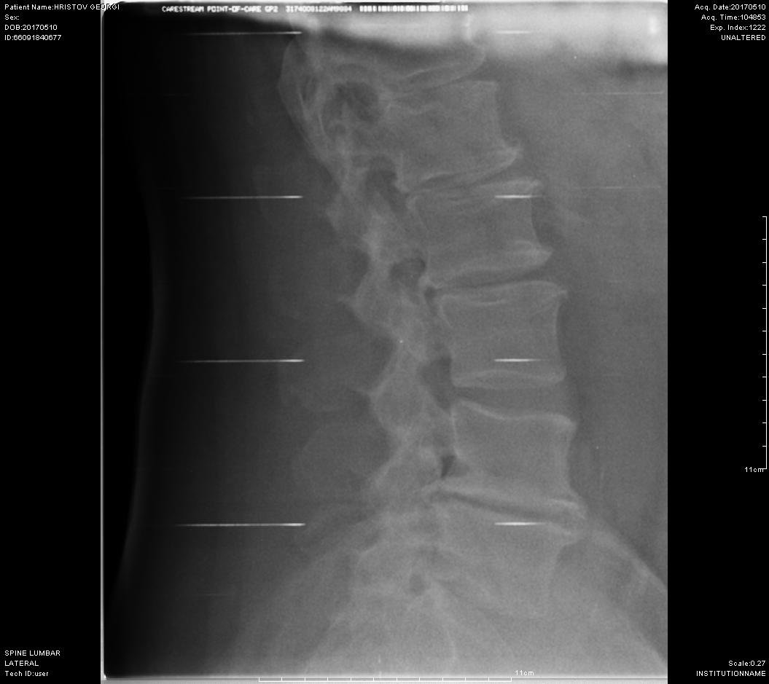
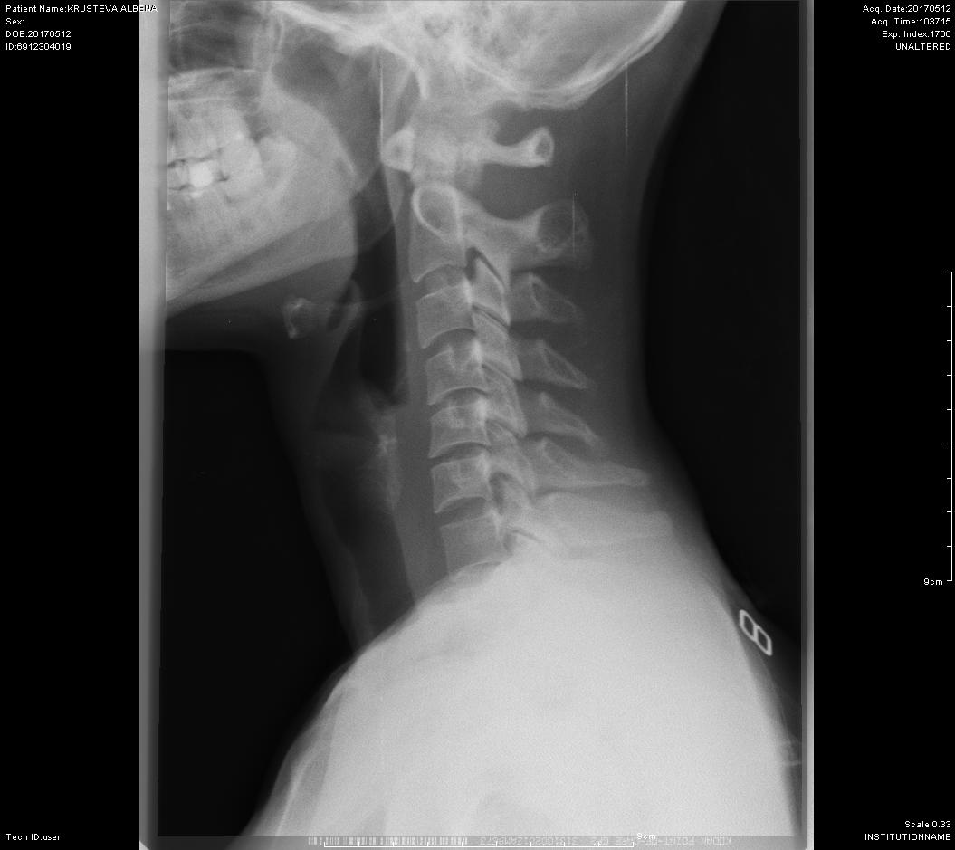
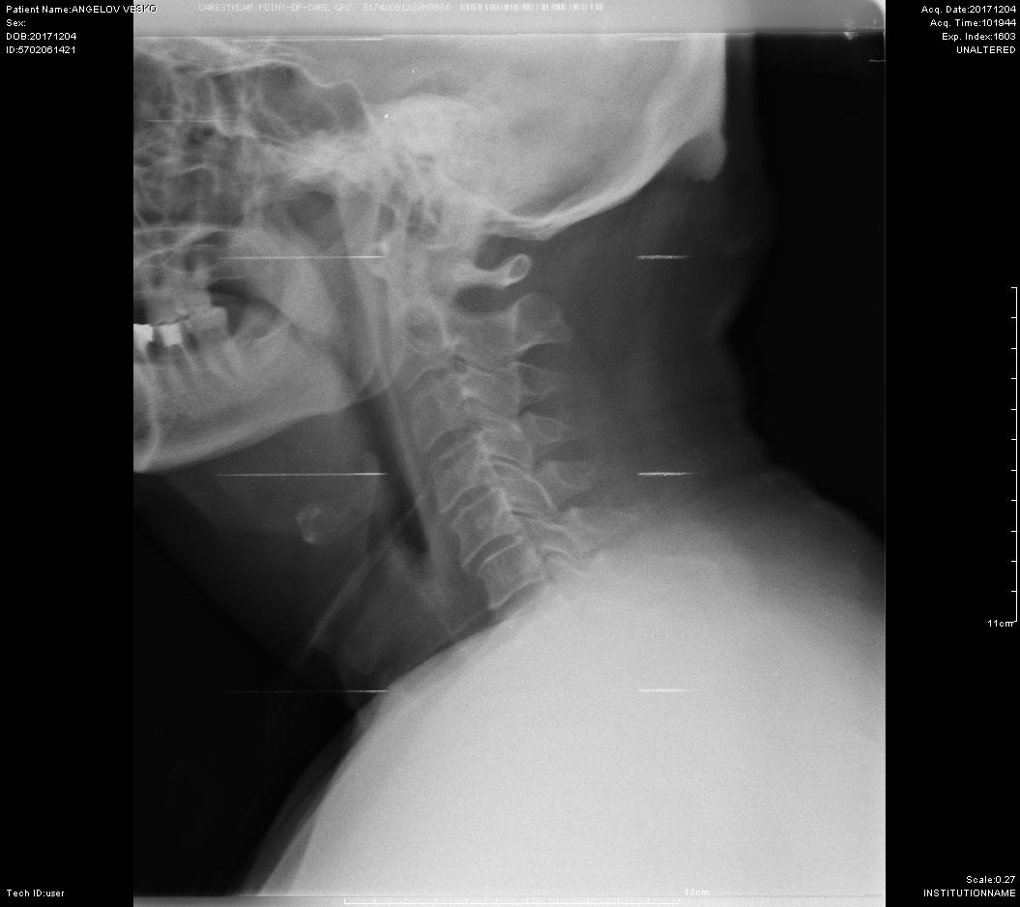
Подостър стадий (след овладяване на острите синовитни прояви).
Кинезитерапия. Основните й задачи, с оглед профилактика на фиброзната капсулна ретракция, са релаксиране на скъсените мускули и възстановяване на двигателните обеми.

